Slide 1
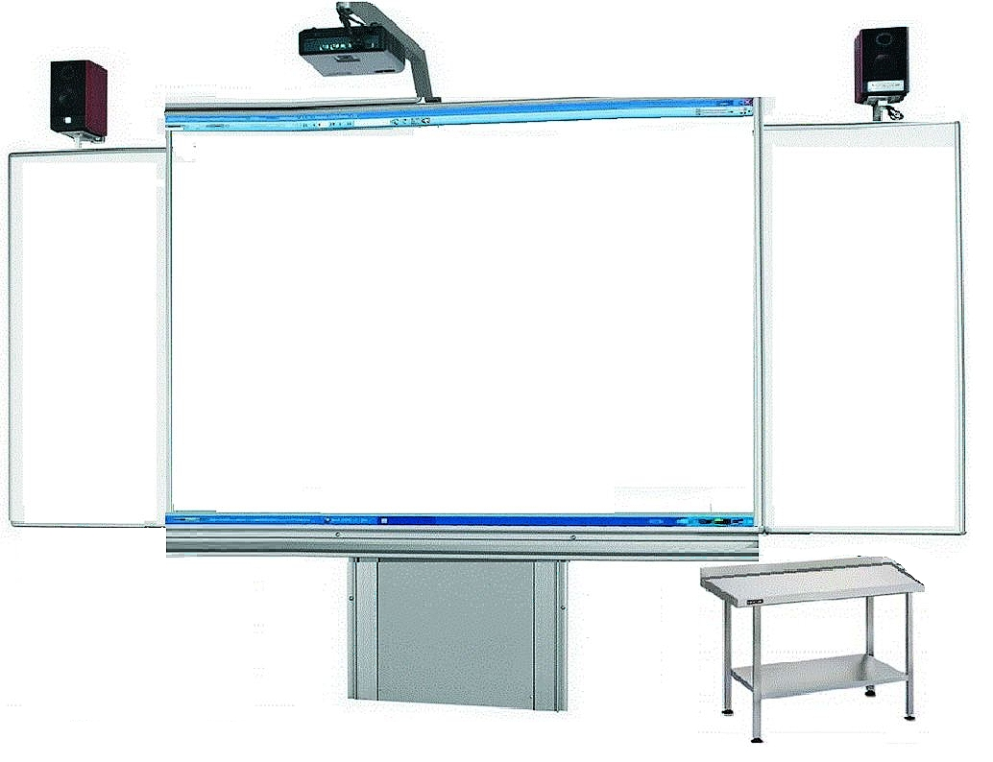
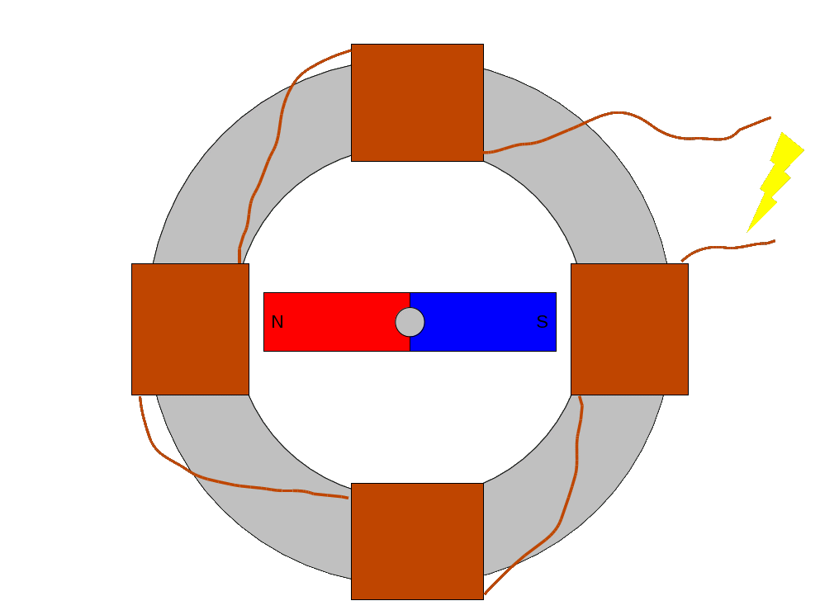
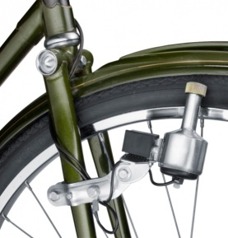
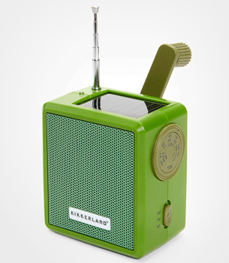
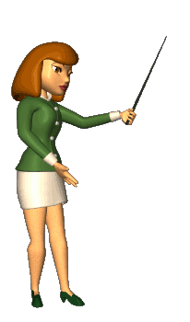
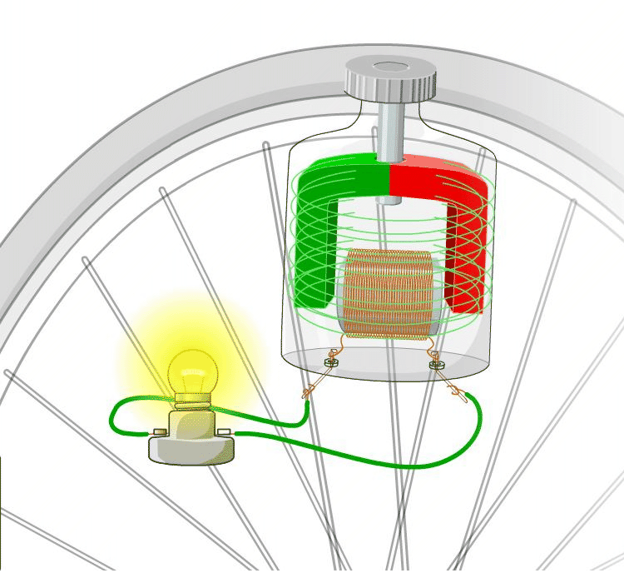
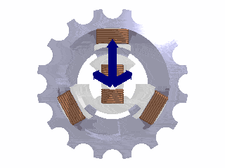
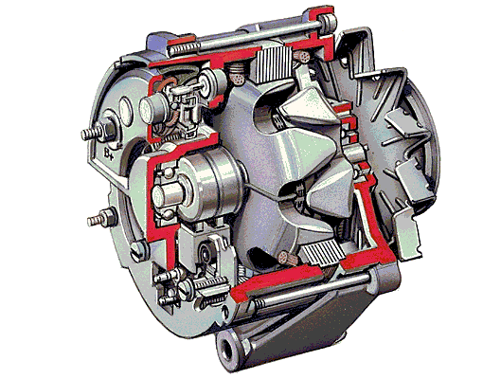
Generátor
Spracoval: T. Pekar

Slide 2
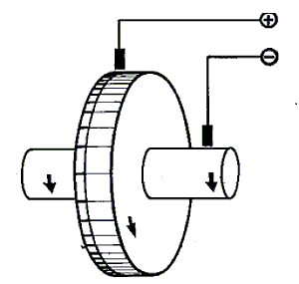
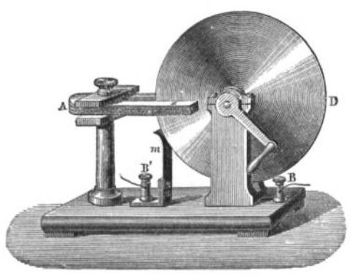
Galvanické články ako zdroje napätia jednosmerného prúdu sú pomerne slabé a málo výkonné. Prúd väčšej veľkosti vyrábame generátorom.
Generátor je zariadenie, ktoré premieňa mechanickú energiu na elektrický prúd prostredníctvom elektromagnetickej indukcie.
Koncom roka 1831 demonštroval Faraday na schôdzi Kráľovskej londýnskej spoločnosti svoj generátor na výrobu elektrickej energie. Faradayov magnetoelektrický stroj predstavoval medený kotúč o polomere 15 cm, ktorý sa otáčal medzi dvomi pólmi trvalého magnetu. Elektrický prúd bol z kotúča odvádzaný dvoma kefkami.

Slide 3
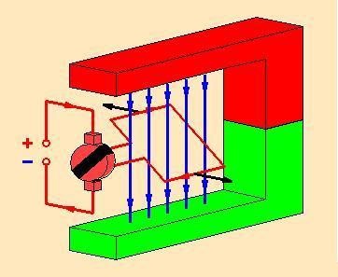
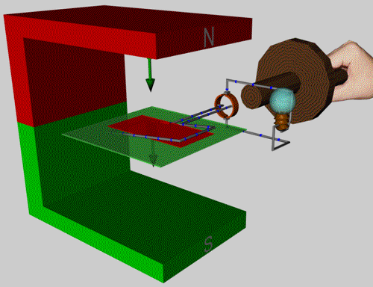
Generátory sa používajú na výrobu jednosmerného alebo striedavého prúdu.
Dynamo je generátor, ktorý premieňa mechanickú energiu na elektrickú energiu vo forme jednosmerného prúdu. Je to jednosmerný generátor elektrickej energie.
Skladá sa zo statora (tvoreného magnetom alebo elektromagnetom), rotora a komutátora. Konštrukčne ide o jednosmerný elektromotor.

Slide 4
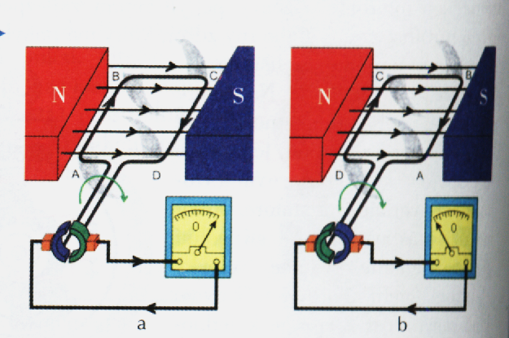
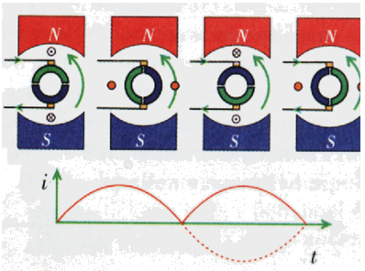
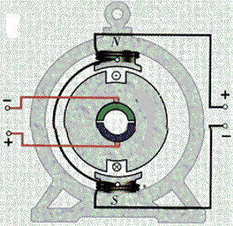
Pri otáčaní závitu v rovnorodom magnetickom poli vzniká striedavý prúd, ktorý sa komutátorom usmerňuje. Takýto prúd sa nazýva jednosmerný pulzujúci prúd. V súčasnosti sa princíp dynama využíva v produktoch bežného použitia ako sú lampáše, svietidlá a iné produkty, kde sa dá využiť elektromagnetická indukcia.
Dnes sú dynamá vytláčané spoľahlivejšími a konštrukčne jednoduchšími alternátormi.
https://www.youtube.com/watch?v=DSVBoVl4QBw
Jednosmerný pulzujúci prúd

Slide 5
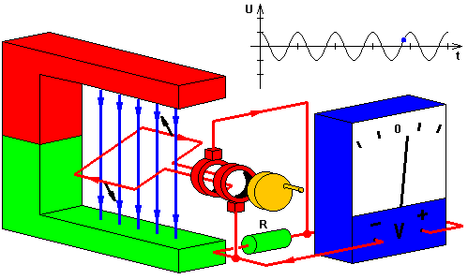
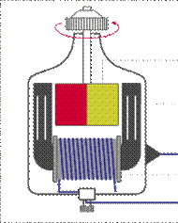
Alternátor je generátor , ktorý vyrába striedavý prúd a napätie.
Skladá sa z rotora a statora. Konštrukčne je usporiadaný tak, že cievky v ktorých sa indukuje napätie (prúd) sú súčasťou statora a rotor tvorí magnet alebo elektromagnet.
Napríklad v automobiloch sa alternátor používa na výrobu el. energie a dobíjanie autobatérie. Jeho výhodou je schopnosť vyrábať napätie aj pri nízkych otáčkach motora. (táto vlastnosť chýbala v minulosti používaným dynamám)
Zdroj prúdu na bicykli označovaný obvykle ako dynamo, je v skutočnosti malý alternátor s mnohopólovým trvalým magnetom v rotore a cievkami v statore.

Slide 6
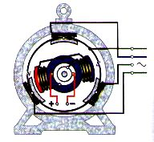
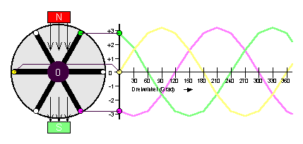
Na výrobu striedavého prúdu v elektrárňach sa používajú trojfázové generátory, ktoré majú tri cievky umiestnené na statore. Tie tvoria kotvu. Namiesto trvalého magnetu, ktorý vytvára slabé magnetické pole, sa ako rotor používa elektromagnet. Ten je pripojený na vonkajší zdroj jednosmerného napätia. Vznikajúci trojfázový prúd sa odvádza zo svorkovnice na statore.

Slide 7
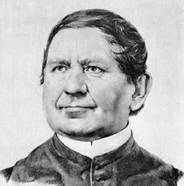
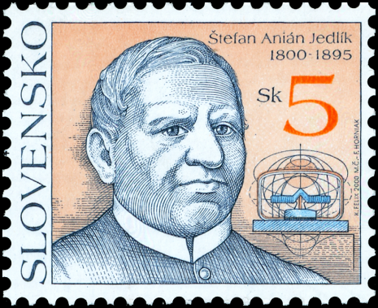
Štefan Anián Jedlík bol vynikajúcim, vedecky aktívnym experimentálnym fyzikom a konštruktérom prístrojov, ktorý svojimi výsledkami sa najmä v oblasti skúmania elektromagnetických javov zaradil medzi najvýznamnejších vedcov 19. storočia.
O svojich experimentoch len pramálo publikoval a väčšinu svojich prístrojov skonštruoval len ako demonštračné pomôcky, čím jeho objavy zostali väčšinou nepovšimnuté. Dokázateľne už v rokoch 1827–1829, ako prvý na svete skonštruoval model elektromotora, v ktorom pevnú aj otáčajúcu časť tvorili elektromagnety.
V roku 1842 použil podobný motorček na pohon vozíka pohybujúceho sa na koľajniciach. V roku 1861, teda aspoň päť rokov pred Wernerom Siemensom popísal a použil princíp samobudenia na dyname vlastnej konštrukcie.

Slide 8
Generátory:
Dynamo
stator - magnet
rotor - cievka
vyrába jednosmerný elektrický prúd
ručná nabíjačka mobilov
Alternátor
stator – cievka
Rotor – magnet
Vyrába striedavý elektrický prúd
Dynamo v bicykli, prúd pre obvody v aute
Trojfázový generátor v elektrárňach
stator – 3 cievky
rotor – elektromagnet
vyrába trojfázový elektrický prúd
prúd pre osvetlenie celého mesta

Slide 9
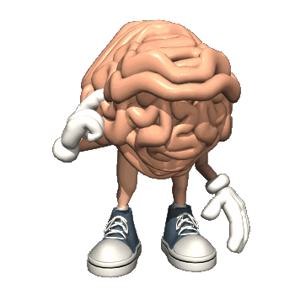
Opakovanie
1. Čo je generátor ?
2. Čo je dynamo, z čoho sa skladá a kde sa používa.
3. Čo je alternátor, z čoho sa skladá a kde sa používa.
4. Znázorni priebeh prúdu, ktorý vzniká v dyname a alternátore a povedz, ako sa nazývajú.
5. Čím vyrábame striedavý prúd v elektrárňach ?
6. Ktorý slovenský vedec zostrojil ako prvý model elektromotora ?

